Slide 1
탐색적 데이터 분석
김예은

Slide 2
1. Fahsion MNIST 데이터 셋 불러오기

Slide 3
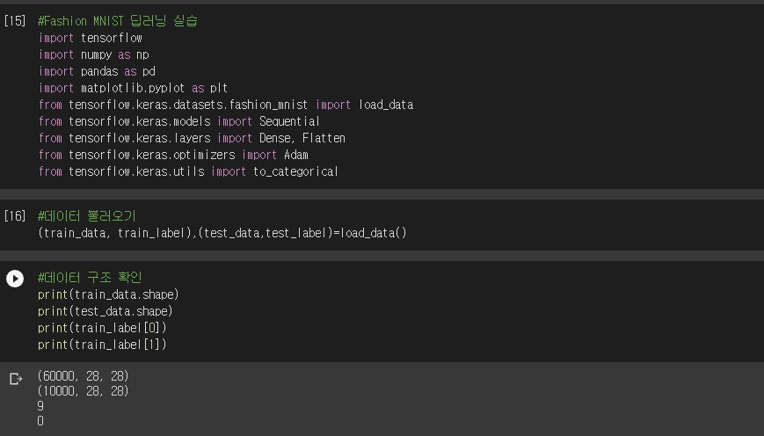
1. Fahsion MNIST 데이터 셋 불러오기
Fashion MNIST 데이터 셋 불러오기 및 데이터 구조 확인
Train_data와 test_data는 각각 28x28 형태를 가지는 60000개,10000개 이미지의 어레이, train_labe, test_label 은 각각 0에서 9사이의 정수 60000개, 10000개의 어레이임을 알 수 있음

Slide 4
2. 데이터 시각화

Slide 5
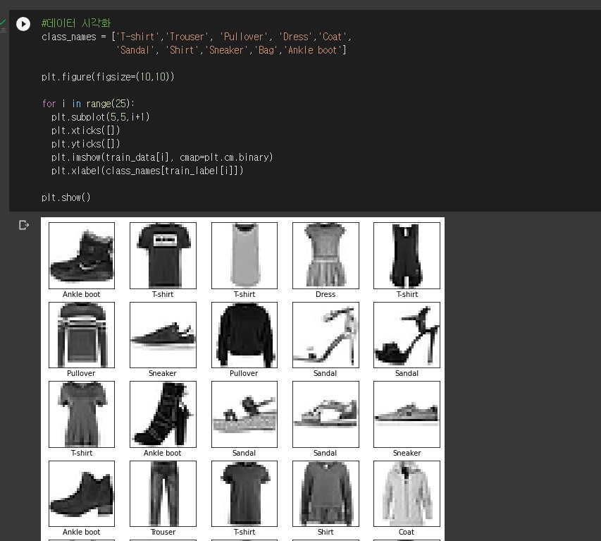
2. 데이터 시각화
- 데이터를 시각화하여 확인

Slide 6
3. 데이터 전처리 및 모델 설계

Slide 7
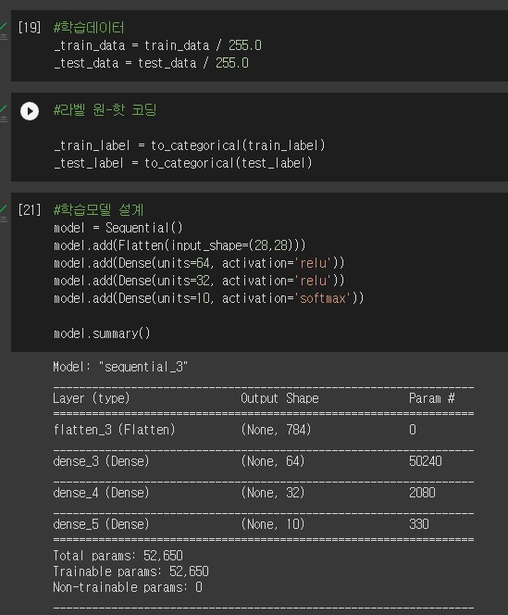
3. 데이터 전처리 및 모델 설계
0~255사이의 값을 갖는 훈련/테ㅔ스트 데이터들이 0.0~1.0 사이의 값을 갖도록 변환한 후,
Sequential 클래스를 이용하여 신경망 모델을 순서대로 구성
Flatten 클래스로 입력데이터를 1차원으로 변환

Slide 8
4. 모델 컴파일, 훈련 및 정확도 평가

Slide 9
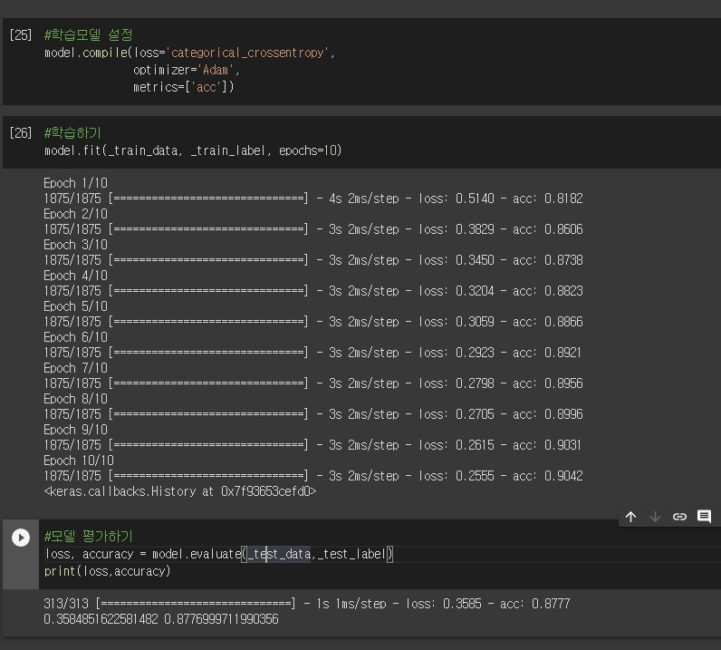
4. 모델 컴파일, 훈련 및 정확도 평가
loss: 훈련과정에서 모델오차 측정
Optimizer: 데이터 손실함수를 바탕으로 모델을 업데이트하는 방식
Metrics: 훈련과 테스트 단계를 평가하기위해 사용
acc로 설정하여, 이미지를 올바르게 분류한 비율로 모델 평가 후,
Fit()메서드를 훈련에 사용할 이미지와 데이터 레이블 입력 후, 학습 반복할 횟수 설정
10회의 반복 학습을 통해 87%의 정확도로 분류

